Slide 1

SEMINARIO TÉCNICAS DE ANÁLISIS ESTADÍSTICO
SEMANA 1
Estadística descriptiva univariada (1)
Profesores: Pablo Dalle, Jésica Lorena Pla, Santiago Poy y Fernando Tavares Jr.

Slide 2
PARTE 1
La medición en ciencias sociales y las variables

Slide 3
Medir en ciencias sociales: “el lenguaje de las variables”
  Una parte central del proceso de investigación cuantitativa se refiere al proceso de medición.
  La medición es el proceso de “vincular conceptos abstractos a indicadores empíricos” (Zeller & Carmines). Una visión más acotada del proceso de medición plantea que medir es asignar números a ciertas características de los objetos (unidades de análisis).
  “De la teoría se extraen unos conceptos y proposiciones. Los conceptos se traducen a términos operacionales. De éstos se deducen unas variables empíricas o indicadores que posibiliten la contrastación empírica del concepto que se analice” (Cea D’Ancona, 1996: 123).
  Toda medición es indirecta (incluso en la física) pero en ciencias sociales es más difícil conocer cuáles son las perturbaciones que afectan la medición (Blalock).
  “El lenguaje de las variables” (Lazarsfeld): tratar fenómenos sociales como variables

Slide 4
Medir en ciencias sociales: “el lenguaje de las variables”
  “El lenguaje de las variables” (Lazarsfeld): tratar fenómenos sociales como variables
    Una variable es cualquier cualidad o característica de un objeto (o evento) que contiene, al menos, dos atributos, en los cuales pueda clasificarse al objeto o evento determinado.
    Los atributos son las distintas categorías o valores que componen a la variable.
    El proceso de investigación cuantitativo consiste en asignar valores o categorías a los objetos que son de interés en el estudio.
    Ejemplos de variables directamente observables: edad, sexo, preferencia política, religión a la que pertenece, etc.

Slide 5
El sistema de categorías de las variables
  Requisitos que debe cumplir el sistema de categorías o valores
  Para que una variable pueda medirse, su sistema de categorías debe cumplir las siguientes características:
  Exhaustividad: el sistema de categorías o valores de una variable debe permitir que ninguna observación quede sin poder clasificarse.
  Exclusividad: los distintos atributos que componen la variable deben ser mutuamente excluyentes. Por consiguiente, cada unidad de análisis sólo puede clasificarse en términos de un único atributo.
  Precisión: se debe poder realizar el mayor número de distinciones posibles.

Slide 6
El sistema de categorías de las variables
  Ejemplo: el sistema de categorías de la variable “edad”
No excluyente
Excluyente
Edad
18 años y menos
18 -25 años
25-49 años
50 años y más
Edad
18 años y menos
19 -25 años
26-49 años
50 años y más
Edad
18 años y menos
19 años y más
Edad
0-9 años
10-17 años
18-29 años
30-45
46-59 años
60-74 años
75 años y más
Edad
18 años y menos
19 -25 años
26-49 años
50-65
Edad
18 años y menos
19 -25 años
26-49 años
50-65
66 y más
Impreciso
No exhaustivo
Preciso
Exhaustivo

Slide 7
Formas de clasificar a las variables
Criterios de clasificación
Función en la investigación
Nivel de medición
Nivel de abstracción
Escala de medición

Slide 8
Formas de clasificar a las variables
Nivel de abstracción | Abstractas (no observables). Ej.: vulnerabilidad social, pobreza, etc. Empíricas (indicadores). Ej.: cantidad de hijos nacidos vivos, edad en años cumplidos.
Nivel de medición | Cualitativas Nominales: son aquellas variables cuyos atributos no pueden ordenarse. Dan lugar a operaciones lógico-matemáticas del tipo “igual” o “diferente”. Ejemplos: Sexo (mujer ≠ varón), partido político preferido (izquierda ≠ derecha). Ordinales: son aquellas cuyos atributos pueden ordenarse, pero no puede establecerse la “distancia” entre ellas. Operaciones lógico-matemáticas del tipo “igual” o “diferente”; pero también “mayor, menor o igual”. Ejemplo: máximo nivel educativo alcanzado (primaria completa ≠ secundaria completa y, además, primaria completa < secundaria completa). Cuantitativas De intervalo: son aquellas en las que puede “cuantificarse” la distancia entre los valores que la integran. De razón o proporción: son las variables de intervalo que tienen un cero absoluto.. Ejemplo: los ingresos mensuales ($10.000 ≠ $12.000, $10.000 < $12.000, $12.000-$10.000=$2.000).
Escala de medición | Continuas son aquellas en las que se puede encontrar valores intermedios en el sistema de categorías. Discretas son aquellas en las que no existen valores intermedios. Ejemplo: número de hijos.
Función en la investigación | Independientes Dependientes Intervinientes o de control

Slide 9
PARTE 2
La organización de la información cuantitativa

Slide 10
Del proceso de recolección a la matriz de datos
  Por lo general, aunque no exclusivamente, el proceso de análisis estadístico se inicia a continuación de un proceso de recolección de datos. Por ejemplo, luego de haber aplicado una encuesta.
  La matriz de datos (o, más generalmente, la base de datos) es así el punto de llegada de muchas decisiones metodológicas y el punto de partida del análisis estadístico, con auxilio de nuestra perspectiva teórico-metodológica.
  La matriz de datos es el primer paso para la organización de la información cuantitativa. Es una estructura rectangular en la cual cada fila representa un caso/unidad de análisis, cada columna representa una variable y cada celda representa un valor de la variable para la unidad de análisis.

Slide 11
Del proceso de recolección a la matriz de datos
  Su estructura revela así el carácter tripartito del dato.
Variables
Valores de las variables
Caso | Edad | Sexo | Puntaje en Literatura
Juan | 22 | Varón | 8
María | 21 | Mujer | 5
Ana | 24 | Mujer | 10
Matías | 23 | Varón | 6
Adrián | 32 | Varón | 4
Laura | 20 | Mujer | 8
Felipe | 24 | Varón | 6
Unidad de análisis

Slide 12
La organización de los datos: frecuencias
El interés inicial cuando tenemos datos estadísticos suele ser describir la información.
La forma más inmediata de describir la información es elaborar distribuciones univariadas que son un “conteo” de los valores que aparecen en una variable.
Distribución de frecuencias absolutas
Distribución de frecuencias relativas (porcentajes)
Distribución de frecuencias acumuladas
Otros recursos de estandarización (razones y tasas)

Slide 13
Distribuciones de frecuencias absolutas
Nuestro punto de partida es una matriz de datos que tiene la siguiente estructura:
Caso | Sexo | Edad | Nivel Ed. | …
1 | 1 | 17 | 2
2 | 1 | 19 | 2
3 | 1 | 18 | 2
4 | 1 | 15 | 1
5 | 2 | 21 | 1
6 | 2 | 23 | 3
7 | 1 | 25 | 2
8 | 2 | 26 | 3
Notar:
En el caso de las variables “Sexo” y “Nivel Ed.”, los números son códigos que representan categorías de las variables (por ejemplo: “1” puede ser “Varón”), y en el caso de la variable “Edad”, los números representan la edad en años cumplidos.

Slide 14
Distribuciones de frecuencias absolutas
Es difícil interpretar la información. A primera vista, no podemos saber cuántos encuestados varones tenemos. Por ello, resumimos la información en clases o categorías, y es a ello a lo que llamamos distribución de frecuencias.
Sexo | Frecuencia
Varón | 5
Mujer | 3
N | 8
Categoría
Frecuencia
N = Total de casos
Si tenemos una variable de intervalo, debemos agrupar nuestros datos en intervalos de clase o categoría para tener una aproximación más apropiada:
Edad | Frecuencia
15-19 | 4
20-24 | 2
25-29 | 2
N | 8
Importante: cuando la variable es ordinal o intervalar, el orden es jerárquico

Slide 15
Distribuciones de frecuencias relativas (porcentajes)
Las distribuciones absolutas no suelen emplearse en la práctica. No es habitual hacer referencias a números absolutos. Sin embargo, nos sirven para calcular porcentajes.
Una proporción compara el número de casos de una categoría de una variable con el tamaño total de la distribución. Si el cociente obtenido se multiplica por 100, obtenemos un porcentaje.
Sexo | Frecuencia (f) | %
Varón | 5
Mujer | 3
N | 8
62,5%
f / N
0,625 x 100 = 62,5 %
37,5%
Recordar: la resta de dos porcentajes se expresa en puntos porcentuales
100,0%

Slide 16
Distribuciones de frecuencias acumuladas
Se utilizan para indicar el número o el porcentaje de casos que quedan por debajo de una categoría de la variable que nos interesa.
Sólo tienen sentido para variables de nivel ordinal, de intervalo o razón.
Ello es porque estamos suponiendo un “orden” entre las categorías. No para las variables nominales.
Edad | Frecuencia | Frecuencia acumulada
15-19 | 4 | 4
20-24 | 2 | 6
25-29 | 2 | 8
N | 8
Edad | Porcentaje | Porcentaje Acumulado
15-19 | 50% | 50%
20-24 | 25% | 75%
25-29 | 25% | 100%
N | 100%

Slide 17
Otros recursos de estandarización: razones
Al igual que las proporciones/porcentajes, permiten estandarizar el tamaño, pero lo hacen comparando el número de casos que caen en una categoría de la variable con el número de casos que caen en otra categoría de la variable.
Sexo | Frecuencia
Varón | 5
Mujer | 3
N | 8
f1 /f2
5 / 3 = 1,67
Significa que hay 1,67 varones por cada mujer

Slide 18
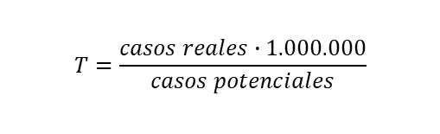
Otros recursos de estandarización: Tasas
Comparan casos reales con casos potenciales. Otra forma de expresarlo es que son proporciones con denominadores muy grandes.
Son muy utilizadas en indicadores sociales porque normalmente los casos potenciales son toda la población, toda la población mayor de cierta edad, etc.
Ejemplo: fallecidos por el COVID19. Se calcula cada 100.000 o cada 1 millón de habitantes.
País | Fallecidos por COVID-19 | Población | Tasa de mortalidad (por millón de habitantes)
Estados Unidos | 1.004.733 | 332.182.673
Brasil | 666.453 | 212.559.602
India | 524.611 | 1,380.010.522
Rusia | 371.306 | 145.558.252
Argentina | 128.889 | 45.376.740
$$T=\frac{casos reales∙1.000.000}{casos potenciales}$$

Slide 19
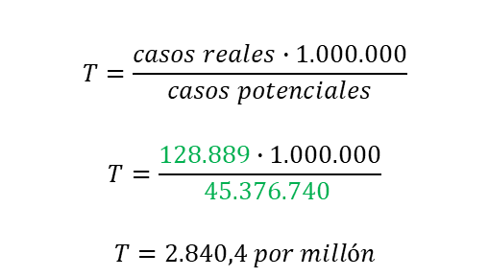
Otros recursos de estandarización: Tasas
Comparan casos reales con casos potenciales. Otra forma de expresarlo es que son proporciones con denominadores muy grandes.
Son muy utilizadas en indicadores sociales porque normalmente los casos potenciales son toda la población, toda la población mayor de cierta edad, etc.
Ejemplo: fallecidos por el COVID19. Se calcula cada 100.000 o cada 1 millón de habitantes.
País | Fallecidos por COVID-19 | Población | Tasa de mortalidad (por millón de habitantes)
Estados Unidos | 1.004.733 | 332.182.673 | 3024,6
Brasil | 666.453 | 212.559.602 | 3135,4
India | 524.611 | 1,380.010.522 | 380,2
Rusia | 371.306 | 145.558.252 | 2550,9
Argentina | 128.889 | 45.376.740 | 2840,4
$$T=\frac{casos reales∙1.000.000}{casos potenciales}$$
$$T=\frac{128.889∙1.000.000}{45.376.740 }$$
$$T=2.840,4 por millón$$

Slide 20
PARTE 3
Visualización de una distribución de frecuencias

Slide 21
Representación gráfica o visualización
SECTORES O “TORTA”
NOMINALES
PICTOGRAMA
BARRAS / LINEAS
ORDINALES E INTERVALO
POLÍGONOS DE FRECUENCIAS

Slide 22
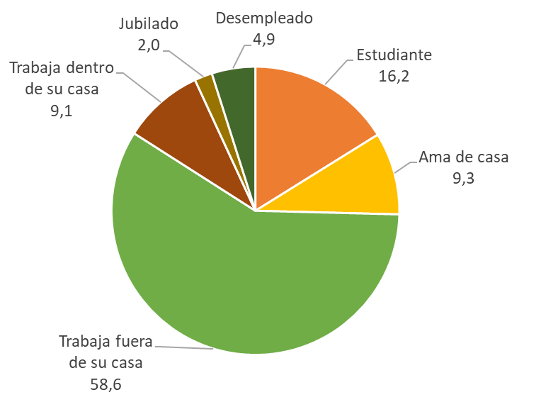
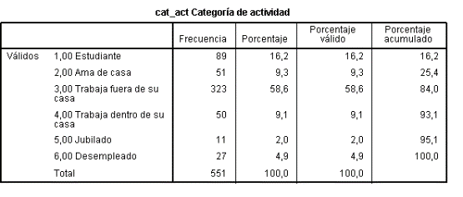
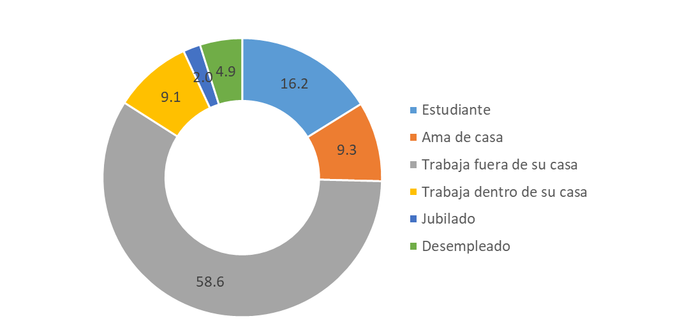
Gráfico de sectores o “torta”
Es un tipo de gráfico muy frecuente que no requiere de orden entre las categorías presentadas.
Gráfico 1. Distribución de los encuestados por categoría de actividad
Su forma alternativa es el gráfico de anillo
Fuente: elaboración propia

Slide 23
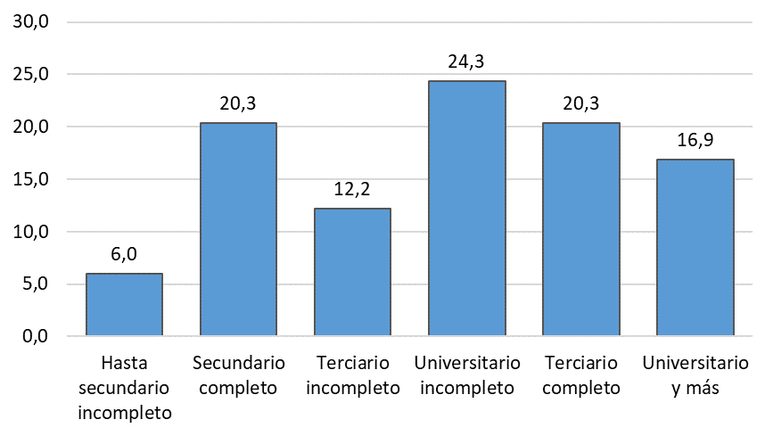
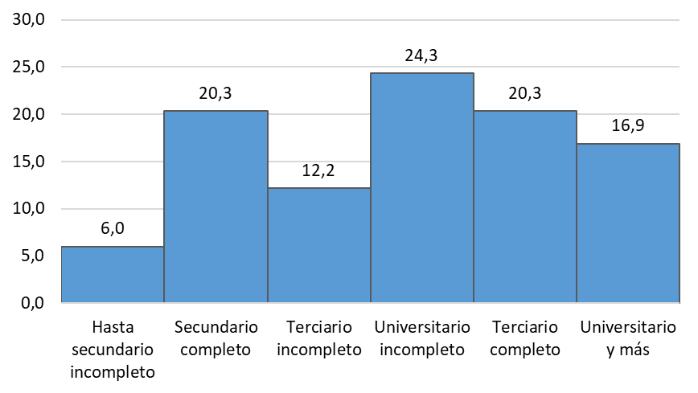
Gráfico de barras / histograma
Trabaja en un sistema de ejes cartesianos (primer cuadrante) con abscisa positiva y ordenada positiva. En la abscisa (eje horizontal de las X) se representan las categorías de la variable y en la ordenada (eje vertical de las Y) las frecuencias (que pueden ser absolutas o porcentajes).
Gráfico 3. Distribución de los encuestados por nivel educativo
Gráfico 3. Distribución de los encuestados por nivel educativo
Fuente: elaboración propia
Fuente: elaboración propia

Slide 24
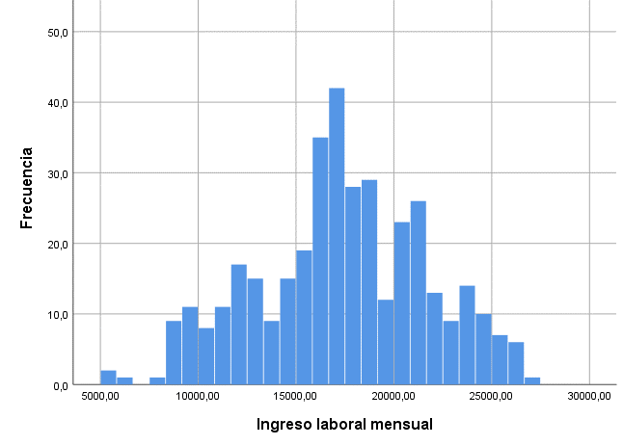
Histograma para variables continuas
Trabaja en un sistema de ejes cartesianos (primer cuadrante) con abscisa positiva y ordenada positiva. En la abscisa (eje horizontal de las X) se representan las categorías de la variable y en la ordenada (eje vertical de las Y) las frecuencias.
Gráfico 4. Distribución de los trabajadores según ingreso
Fuente: elaboración propia

Slide 25
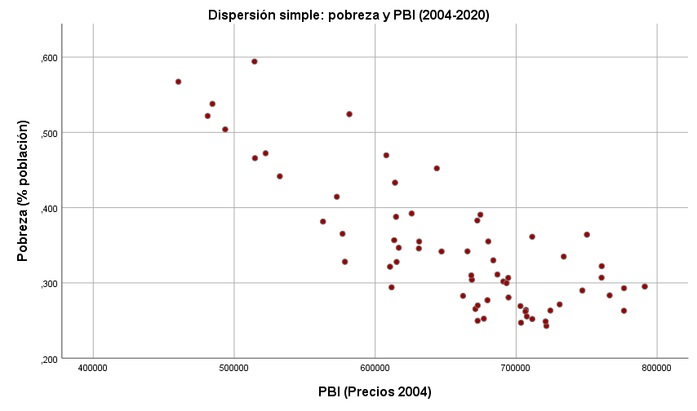
Gráfico de dispersión en SPSS

